Slide 1

Opiniones respecto al tema: La política que tiene nuestro país desde el momento de las elecciones a la fecha
Integrantes:
Kiara Vega Mostto
Erick Huayta Mamani
Luis Angel Jimenez Mamani
Paolo Lizárraga Morera

Slide 2
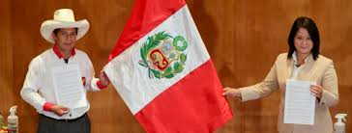
Opinión 1
Estuvimos una vez más en un decisión difícil de tomar, y no es novedad, cuando fue fácil la política? Aún no estoy seguro de haber elegido bien pero no tenía muchas opciones y había que elegir.
Como era de esperarse la entrada de Pedro castillo iba atrae complicaciones dentro del país e inclusive fuera y más aún cuando la gente está tan dividida por quién les debe representar.
Las cosas están difíciles aun no tenemos la estabilidad política que desearíamos, y todo se ve reflejado en la economía.

Slide 3
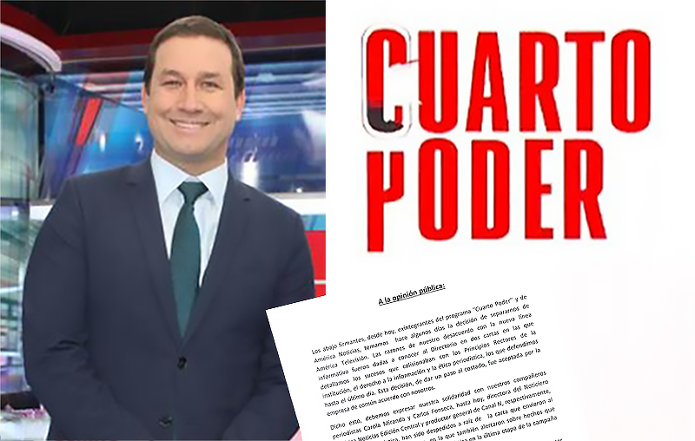
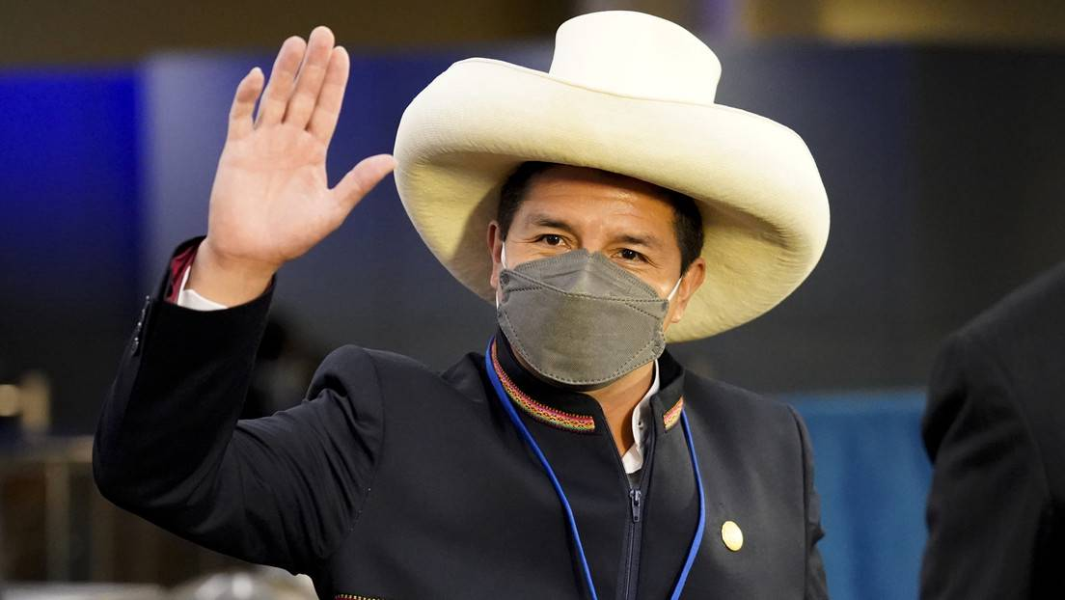
Opinión 2
Se pudo ver cómo los medios de comunicación estuvieron haciendo campaña y apoyando a un candidato en particular, provocando que las personas se dividan y peleen su voto.
La elección por Pedro Castillo, como dirían muchos, fue por un mal menor, pero nos damos cuenta que no posee las características de un líder ni la iniciativa para cambiar las cosas. Con propuestas poco sustentadas y queriendo manejar el dominio de empresas privadas, trae inestabilidad política y económica al país.

Slide 4
Opinión 3
El 45% de los peruanos rechaza a Pedro Castillo según una encuesta: "Hace lo que Vladimir Cerrón dice" Pedro Castillo es el presidente de Perú con la aprobación más baja de los últimos 20 años al iniciar su mandato, con una aceptación únicamente del 38%, casi la mitad que algunos de sus predecesores, según una encuesta de Ipsos para el diario El Comercio.
El sondeo señala que un 45% de los peruanos desaprueba a Castillo, mientras que un 17% declinó expresar su opinión. El rechazo a Castillo se concentra mayoritariamente en Lima, donde alcanza el 66% frente a un 24% que aprueba al nuevo presidente.
Todos sus predecesores de los últimos 20 años habían iniciado su mandato con una amplia aprobación entre el 55% y 60% y una desaprobación que no supera el 20%, excepto Francisco Sagasti (2020-2021), que comenzó con una aceptación del 44% y una desaprobación del 35%.
Incluso Pedro Pablo Kuczynski (2016-2018), que ganó las elecciones presidenciales a la derechista Keiko Fujimori por unos 41.000 votos, un margen casi idéntico al de Castillo, inició su mandato con un 61% de aceptación y un 16% de desaprobación.

Slide 5
Opinión 4
Hubo mucha incertidumbre en estas elecciones, primero fue por la sorpresa de ambos candidatos que pasaron a segunda vuelta
Nadie creería que el sr Pedro Castillo y Sra Keiko Fujimori fueron los más votados de la primera vuelta, esto llevó a que la población entre en pánico ya sea por lo económico y lo social
Hoy en dia tenemos a nuestro presidente ya electo, el sr Pedro Castillo, quien hasta el momento las cosas a permanecido igual o peor solo esperemos que las promesas del presidente no quede solo en palabras
Yo personalmente nunca he sentido que un presidente se preocupe por las necesidades que tiene nuestra ciudad de Tacna, y Tacna fue una de las ciudades que más votó por Pedro Castillo esperemos que el presidente lo tome en consideración

